Slide 1
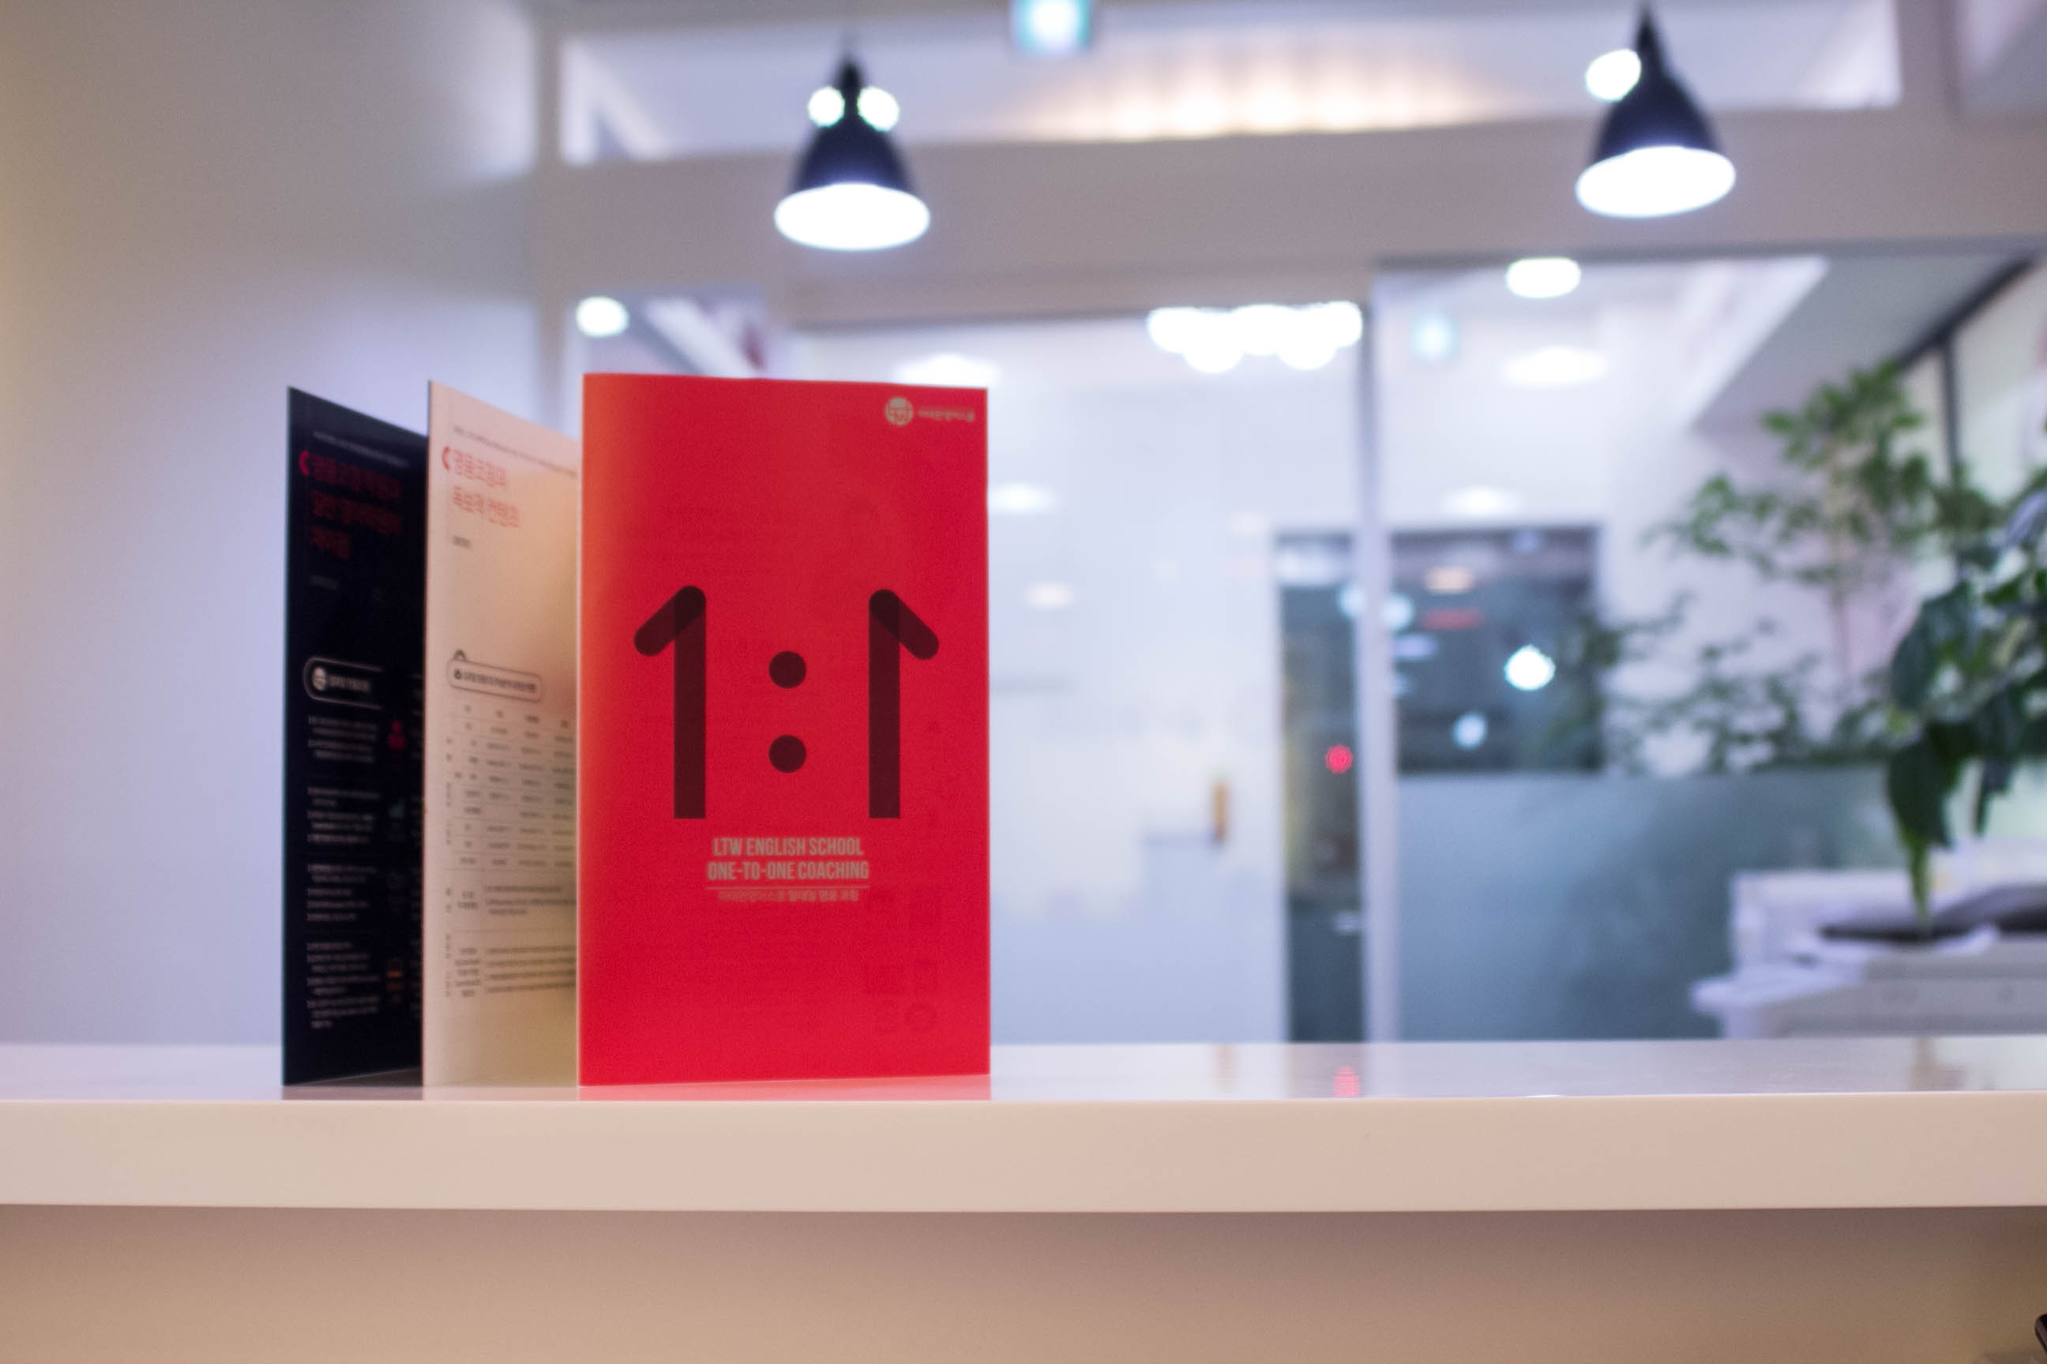
이태완
영어1:1명품코칭
SysTem교육

Slide 2
영어1:1 명품코칭 최대장점
01 선생님 한명이 50~70명까지 초5에서 N수생까지 수능/내신 완벽하게 해결한다.
02 한 교실에 초5부터 N수생, 수준이 천차만별인 학생들이 문제 없이 진행
03 대학 갓 졸업한 신입강사도 6개월이면 수능/내신전문가가 될 수 있다.
04 검증된 수능/내신 강사가 최고의 명품 화질과 강의력으로 신뢰감 100%
05 선생님이 바뀌어도 전혀 혼란이 없음
06 가장 안정적이고 지속가능한 교육생태계 구성
07 내신기간에 타과목으로 인한 내신 시간표 작성의 어려움 없음
08 내신 점수 수직상승 100%

Slide 3
09 언제나 수시 개강 가능 - 등원하는 날이 개강날
10 내신 중에도 신입생 등록 가능
11 특성화 고등학교 학생들, 학원 다닐 시간이 없는 학생들의 유일한 선택 학원
12 주문형 코칭 수업이 완벽 가능
13 담당 선생님이 휴강 할 때, 다른 코칭 교수가 코칭 가능
14 신입생이 올 때 진도가 이미 나간 불필요한 교재를 구매할 필요 없다.
15 수시, 정시준비생들에 맞게 코칭 수업
16 같은 학교라도 내신 시작이 학생마다 완전 차이가 남

Slide 4
Understanding Of the Admission Process
1교시
학부모 상/담/법
- 1:1 Tube와 동영상의 차이, 일대일 특징 설명(FC, 극초단기, …)
신입생 입학TEST 후 1:1 Planner 작/성/법
- 주 몇일, 몇 강좌 할지 결정
Planner에 따른 개인별 교재 배포

Slide 5
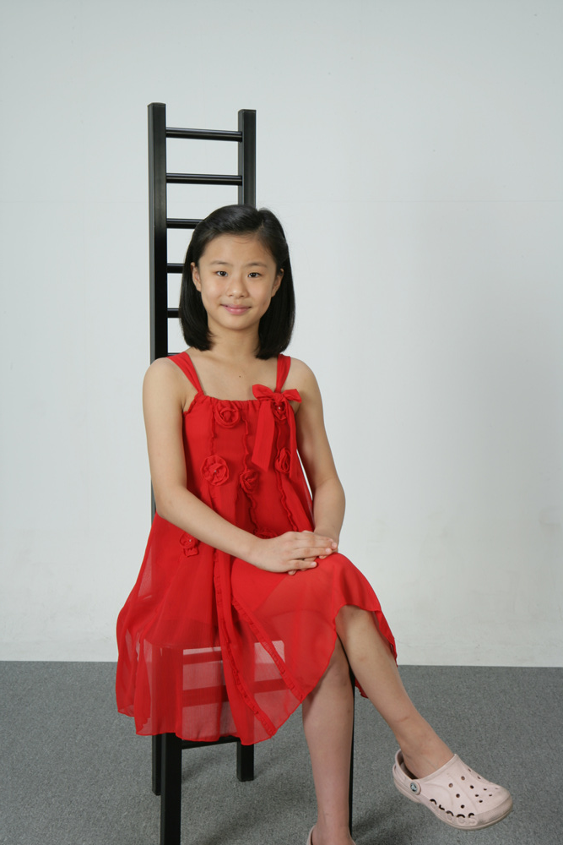
영어1:1 명품코칭?
학생 1명
:
¼ ¼ ¼ ¼
강의전문 + Contents 전문 + 불만제로팀 + 코칭 전문 교수

Slide 6
Free Choice
내신만 주세요 내신대비 4개월/ 3개월/ 2개월/ 1개월/ 2주/ 0
수능만 주세요 EBS내적/ EBS외적/ 1,2,3등급 목표
수능내신 모두 주세요 수능하루 &내신하루
문법만 주세요 처음부터 차근차근/ 15회 끝/10회 끝/ 7회 끝
독해만 주세요 구문 독해/ 수능 독해/추론 독해/간접적쓰기 독해
수능 독해만 주세요 처음부터 차근차근/ 10회 끝/ 5회 끝
추론 독해만 주세요 처음부터 차근차근/ 기본/ 심화/ 고급/10회 끝/15회 끝
간접적쓰기 독해만 주세요 처음부터 차근차근/ 기본/ 심화/ 고급/10회 끝/15회 끝
듣기만 주세요 중등부/ 고등부
단어만 주세요 중1,중2,중3,고1,고2~3학년: 처음부터/10회 끝/20회 끝

Slide 7
극 초 단 기
중1,2,3 단어 2400개 or 고등단어 7000개 20회/ 15회/ 10회/ 5회 로 끝내고 싶어요
중1~고3까지 영어 숙어 1000개를 (?)회로 끝내고 싶어요
중1~고3까지 듣기를 (?)회로 끝내고 싶어요.
수능 독해(기본/심화)을 ( ? )회로 끝내고 싶어요
중1~고3 문법까지 ( ? )회로 끝내고 싶어요.
추론 독해(기본/심화)를 (?)회로 끝내고 싶어요
간접적쓰기 독해를 (?)회로 끝내고 싶어요
EBS수능특강, 독해연습을 (?)회로 끝내고 싶어요.
내신 대비 부교재를 (?)회로 끝내고 싶어요.
수능모의고사를 (?)회로 끝내고 싶어요.

Slide 8
극 미 세
나는 능률(김) 교과서 1,2,3과에 있는 문법만 하고싶어요.
나는 to부정사에서 완료부정사만 하고싶어요.
나는 3월 모의고사에서 27번, 39번, 40번만 하고싶어요.
나는 EBS수능특강에서 10강, 14강, 18강만 하고싶어요.
나는 듣기 중에서 간접적 말하기만 하고 싶어요.
나는 독해 중에서 빈칸추론만 하고 싶어요.
나는 단어 중에서 파생어부분만 하고 싶어요.

Slide 9
本뿌리SECRETBOOK ?
전국 중.고등학교, 영어1등 머리속에 있는 직관적 뿌리
수능출제위원들이 출제할 수 밖에 없는 뿌리
전국 중,고등학교 어떤 내신에서도 벗어날 수 없는 뿌리
강의 경력 1개월 강사도 6개월이면 스타강사 실력 만드는 뿌리

Slide 10
승반시험 제도
각 강좌가 진도 끝난 후에 실시
85점 이상자만 승반 합격
탈락자는 같은 강좌 다시 시작 – 본뿌리는 Version2로 진행

Slide 11
Use Of LMS Site
2교시
LMS사이트 사용법
- 1명당 최대 중3, 고등 4강좌, 그 이상은 1/n로 과금
117사이트 사용법
- 타인과 양도 공유 금지, 코칭 선생님 바뀌면 비번 바꾸기

Slide 12
Understanding Of Contents
3교시
수능 Contents 커리 및 사용목적
내신 Contents 구성 및 커리

Slide 13
수능 Contents
단어 중1 800 중2 800 중3 800 VOCA7000(기본) VOCA7000(심화)
숙어 Idiom 1000
문법 극미세영문법 영문법킬러
구문독해 극미세영문장100 영문장700(기본) 영문장700(심화) 영문장100(고급)
단락독해 극미세리딩스킬 리딩스킬 EBS수능특강
추론독해 극미세추론독해 추론독해(기본) 추론독해(심화)
간접적쓰기 극미세간접적쓰기 간접적쓰기(기본) 간접적쓰기(심화)
듣기 극미세리스닝스킬 리스닝스킬
배경지식 수 만 배
고3EBS EBS수능특강 EBS영어독해 EBS수능완성

Slide 14
1:1 (수능)Curriculum
단어 듣기
수 만 배
문법 +
구문독해 단락독해 수능모의고사
숙어 추 론 독 해 EBS수능특강
간접적 쓰기 EBS독해연습
부교재 EBS수능완성

Slide 15
내신 Contents
교과서
중등부 26종(2018 신규교과서 포함)
고등부 43종(2018 신규교과서 포함)
부교재(현재 28종)
EBS 수능light, EBS 올림포스(1,2), EBS Reading Power(기본, 완성), EBS Reading Power 주제별독해(1), The 상승(구문편), The상승(수능유형편), 맞수 구문독해(실전),
맞수 수능유형(기본편), 맞수 수능유형(완성편), 빠른독해 바른독해(기초세우기)
빠른독해 바른독해(구문독해), 빠른 독해 바른독해(유형편), 기강잡고, 신사고 TOP, 파사쥬(기본영어), 파사쥬(유형독해), 파사쥬팝(유형구문), 한끝(기본영어), 한끝 영어영역(유형편), 한끝 영어영역(종합편), Concept(유형독해), Concept(실전독해)
EBS수능특강, EBS영어독해연습, EBS수능완성
모의고사 고1,2 2013~2017년 3, 6, 9, 11월, 2018년 3월

Slide 16
1:1 (내신)Curriculum
단어 듣기
교 과 서
극미세영문법 +
극미세영문장100 단 락 독 해 모의고사
숙어 부교재
EBS수능특강
EBS독해연습
EBS수능완성

Slide 17
1.3.6 Learning Method
4교시
수능1.3 학습법
- 어휘, 구문독해, 듣기, 극미세영문법, 극미세리딩스킬, 고3 EBS수특,...,..
내신1.6 학습법
- 교과서, 부교재, 모의고사
지원되지 않는 내신 부교재 코칭법
- 바쁘지 않는 시간으로 조절, 5분씩 수업, 6단계 본뿌리 제작

Slide 18
수능 3 단계
내신 6 단계

Slide 19
수능 3 단계
-수능 커리 강좌들
-채점은 코칭 교수

Slide 20
1단계
가정에서 1:1 Tube로 Wa닿기
(꼼꼼한 필기와 이해해서 등원)

Slide 21
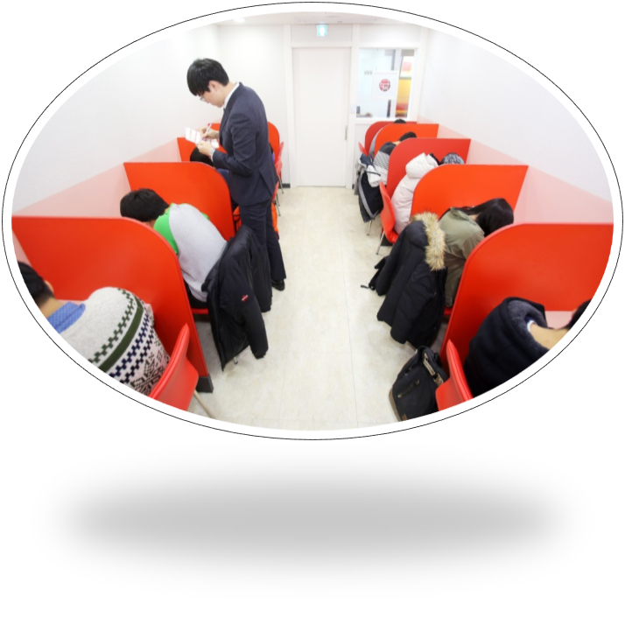
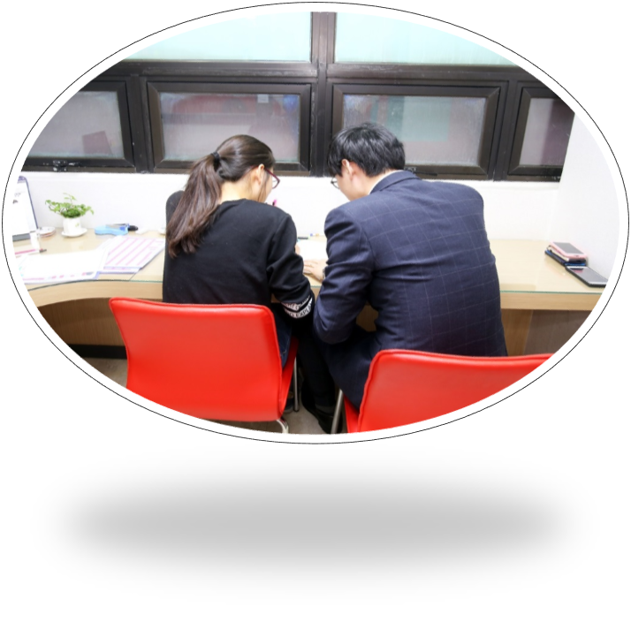
2단계
구두TEST(30초 이내)후
本뿌리SecretBook으로
5분 명품코칭 수업

Slide 22
3단계
개인별 모의고사 받고 귀가
(답안지를 제공해 채점은 학생이 하고, 3문제만 feedback)

Slide 23
내신 6 단계
- 교과서, 부교재, 모의고사, 프린트
- 채점은 학생이 함

Slide 24
1단계
가정에서 1:1 Tube로
본문내용 100% Wa닿기

Slide 25
2 단계
구두TEST(30초 이내) 후에
“어휘.어법” 코칭 수업
(극미세영문법 강좌와 병행)

Slide 26
3 단 계
“영 작”코칭수업
(극미세영문장100강좌와 병행)

Slide 27
4 단 계
“빈칸추론”코칭수업
(1~4단계까지 5바퀴 돌며, 완벽 Filtering)

Slide 28
5 단 계
“전국 기출 문제”로
코칭수업
(시험보기 2주전)

Slide 29
6 단 계
“미리보는 중간(기말)고사”
(시험 보기 하루 전)

Slide 30
Coach Manners
5교시
담당학생 컨텐츠 100% 예습 / 일대일 Manual대로 코칭
코칭Room에서 Tension Creator/ 5분 Pro코칭
Pro구두 TEST/ 퇴원예상자 원장님께 먼저 보고하기
코칭Room에서 개인적인 용무 STOP, 오직 학생에게 집중
학생들 본뿌리는 주말에 하루에 몰아서 1주일 분량 출력

Slide 31
Thanks a Million

